Slide 1

요금제 찾아보기
글쓴이,만든이: 박지후
정보:구글 등…(표시함)
디자인: ppt-디자이너

Slide 2
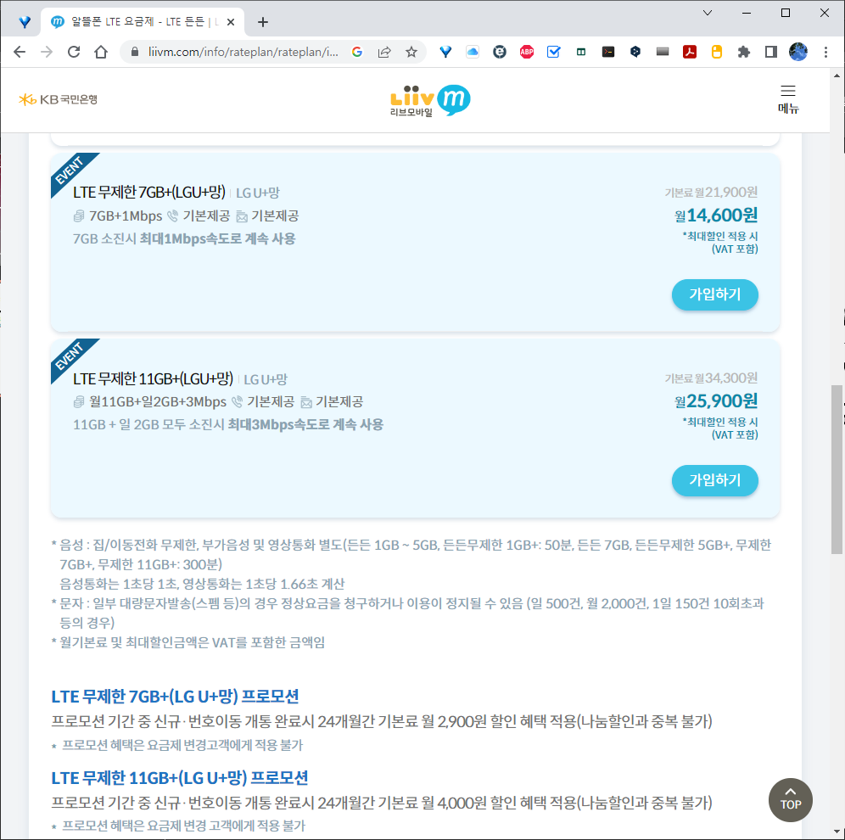
요금제를 찾아 야하는 까닭
저는 지금까지 사용하는 요금제가 가입후 1년할인 프로모션 이였지만, 이제 1년이 거의 다가와(22-8월 가입) 요금제를 찾아봤습니다.
자료사진-내 요금제
https://www.liivm.com/info/rateplan/rateplan/infoProdDetail?soId=01&prodGrpCd=U15
11기가 아니니 주의해주세요!

Slide 3
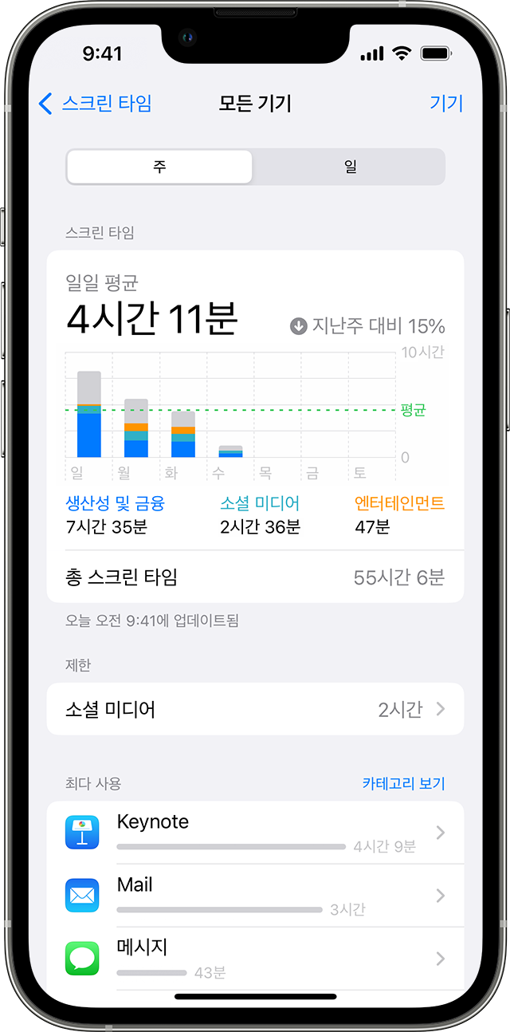
그런데…
저번달에 폰을 줄이겠다고 차단을 했던걸 생각하니 (참고로 5월부턴 안함) 그냥 요금제를 저렴할걸로 하는것도 나쁘지 않을거 같았습니다.
(자료사진은 스크린타임이지만 저번달에는 구글 페밀리 링크였습니다.)
자료사진-스크린타임
https://support.apple.com/ko-kr/HT208982
(저는 아닙니다!)

Slide 4
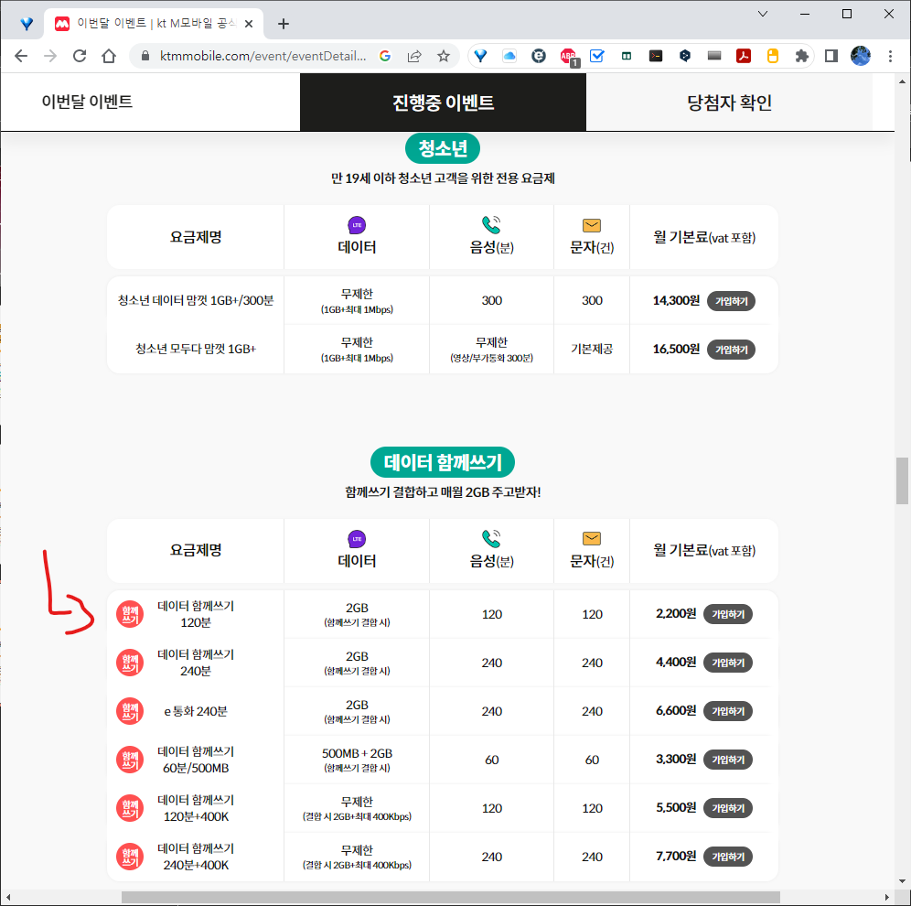

그래서 찾아보니
데이터 함께 쓰기 요금제 120분이 단돈 2,200원이다 원래는 2기가를 가져오는 거지만 저에게는 필요없습니다! 120분/120건이면 나쁘지 않을것이다 게임을 안하면 전화도 덜하니… 괜찮을것 같았습니다!
자료사진-데이터 함께쓰기
https://www.ktmmobile.com/event/eventDetail.do?ntcartSeq=1190
이벤트는 아닙니다.

Slide 5
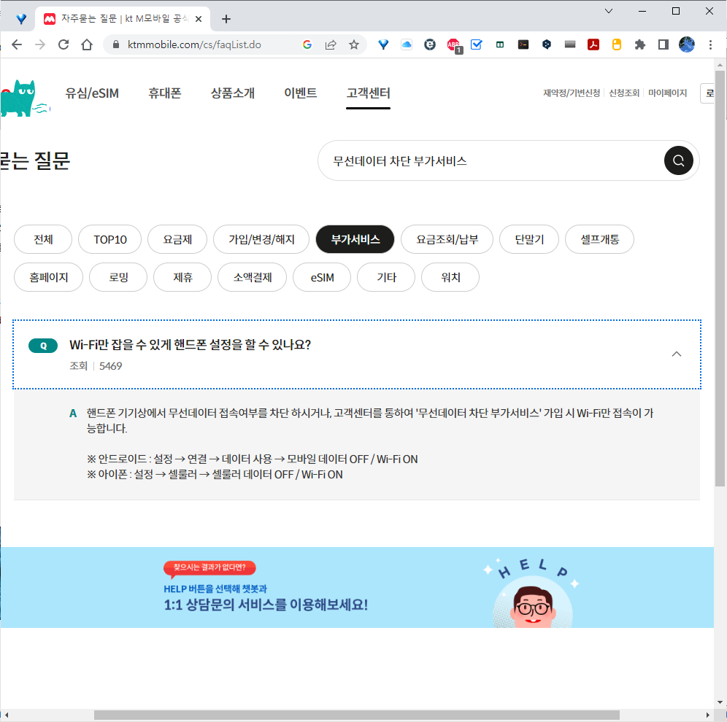

그러면 데이터 과금 되지 않나요?
다행히도 데이터 차단 서비스가 무료입니다! 그래서 다음 6월 되면 방금 요금제로 번경할 것입니다. 휴대폰은 집에서 놀고있는폰에 스크린타임으로 차단하면 될거 같습니다!
자료사진-데이터 차단
https://www.ktmmobile.com/cs/faqList.do
부가서비스 항목에는 없습니다.

Slide 6
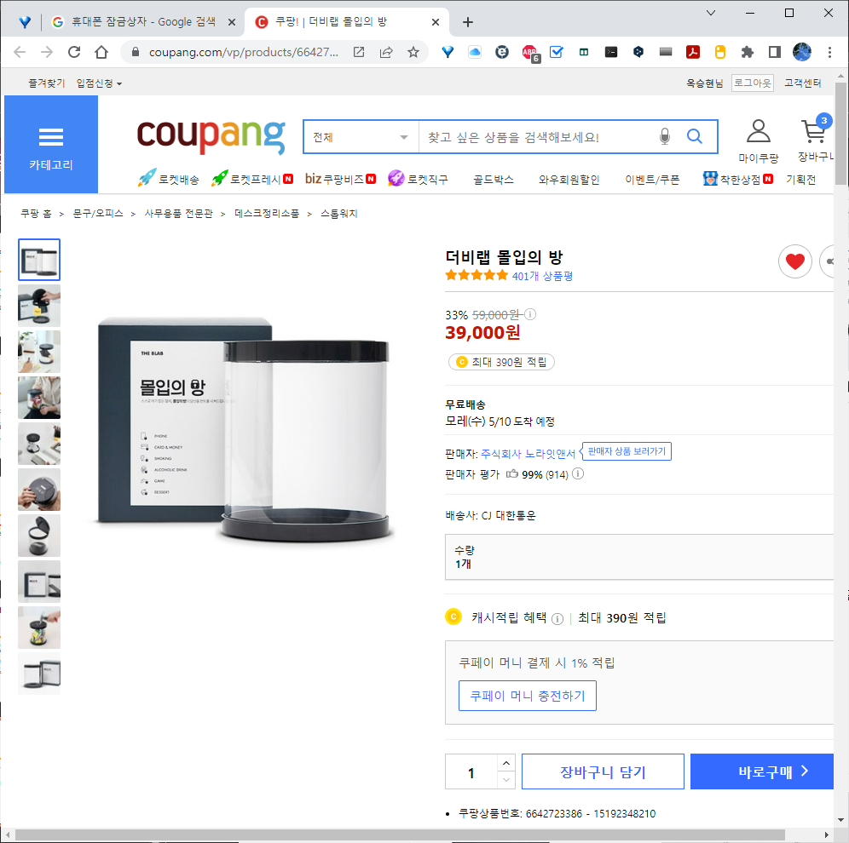
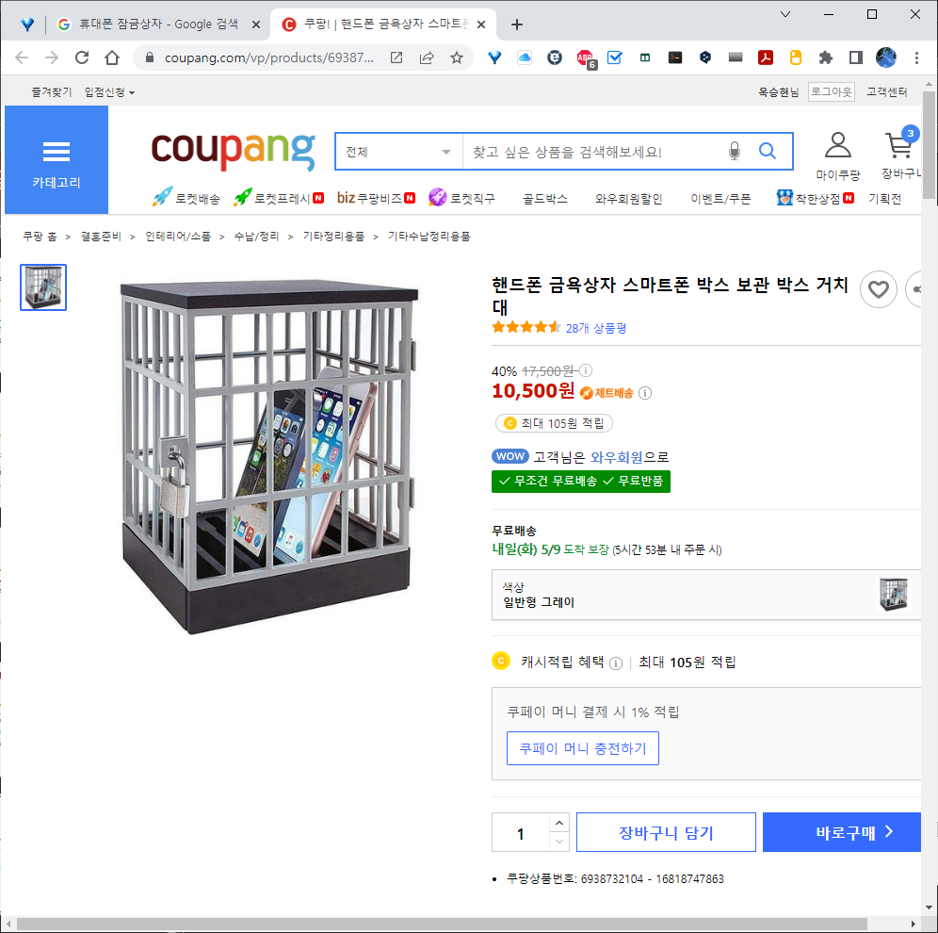
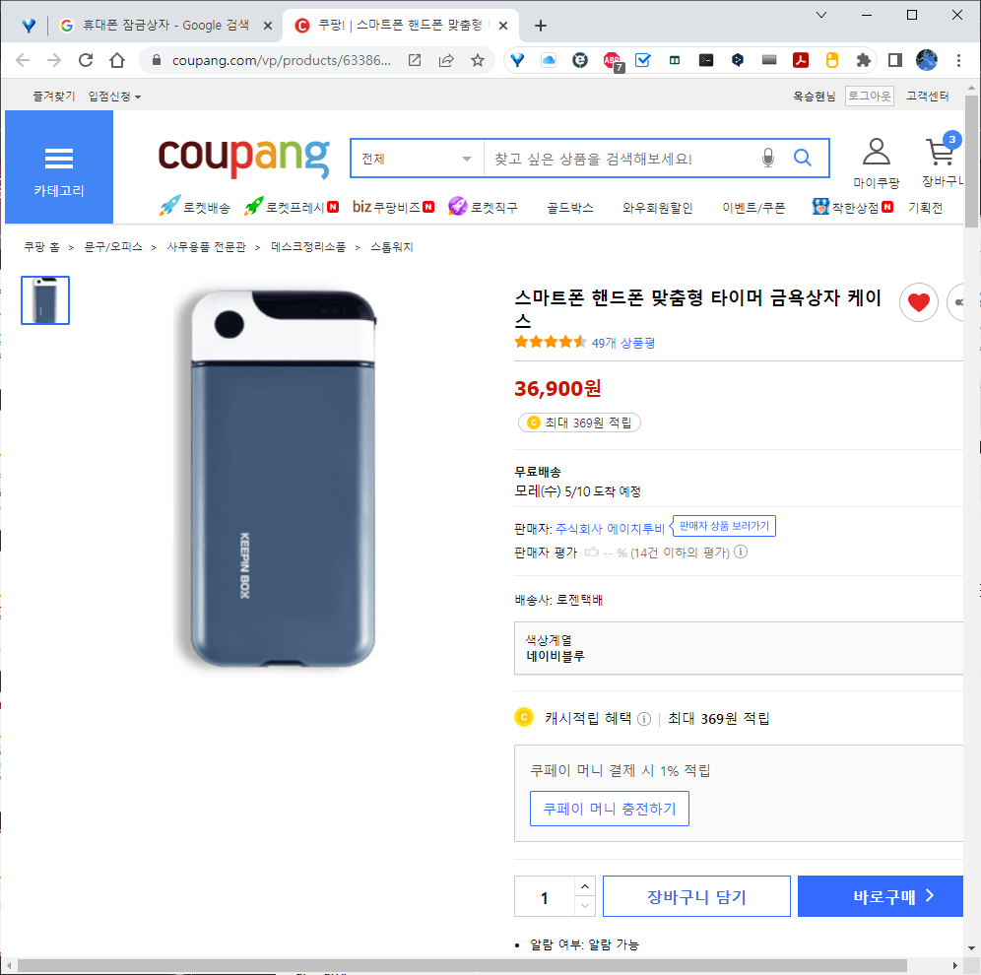
그렇게 끝인가요?
이제 공부할때 사용할 금욕상자가 있어야 합니다! 어린이날 선물로 살 예정입니다!
그럼 끝입니다!
자료사진-금욕상자,금고
쿠팡 상품자료 입니다!

